Slide 1

ЗВІТ
МІСЬКОГО ГОЛОВИ
АНАТОЛІЯ ВЕРШИНИ
2024

Slide 2
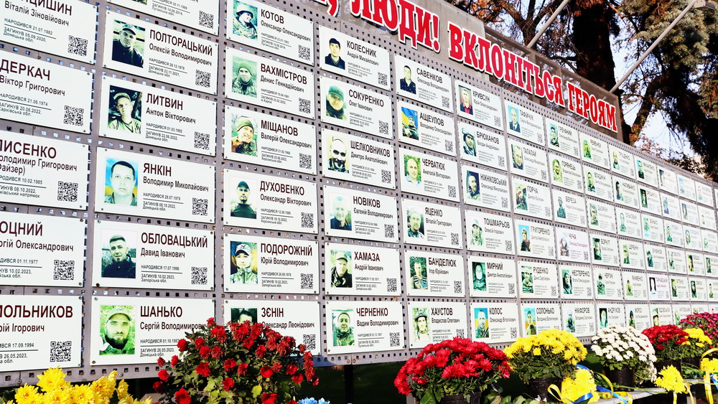

Slide 3
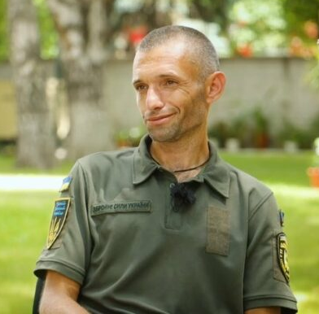
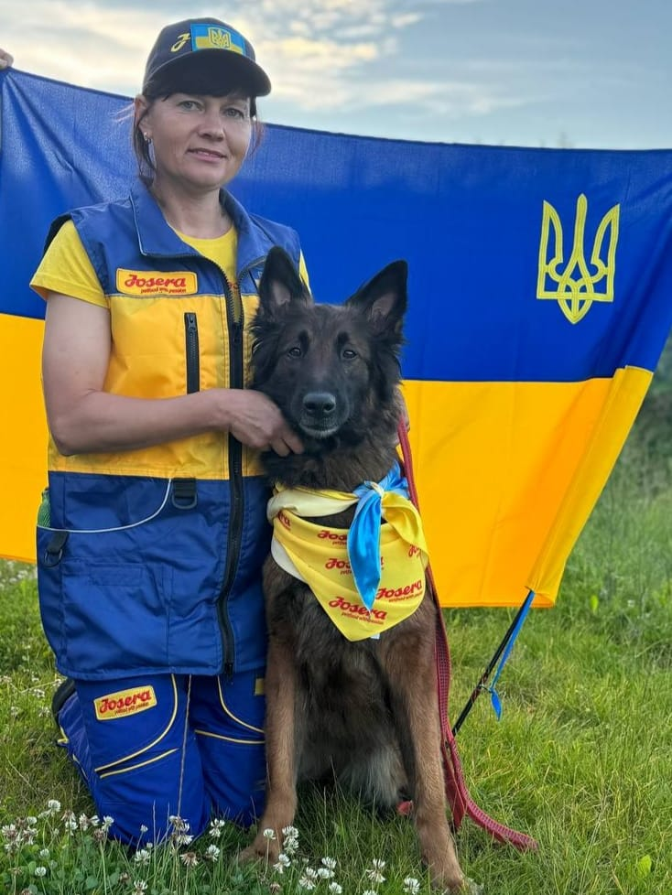
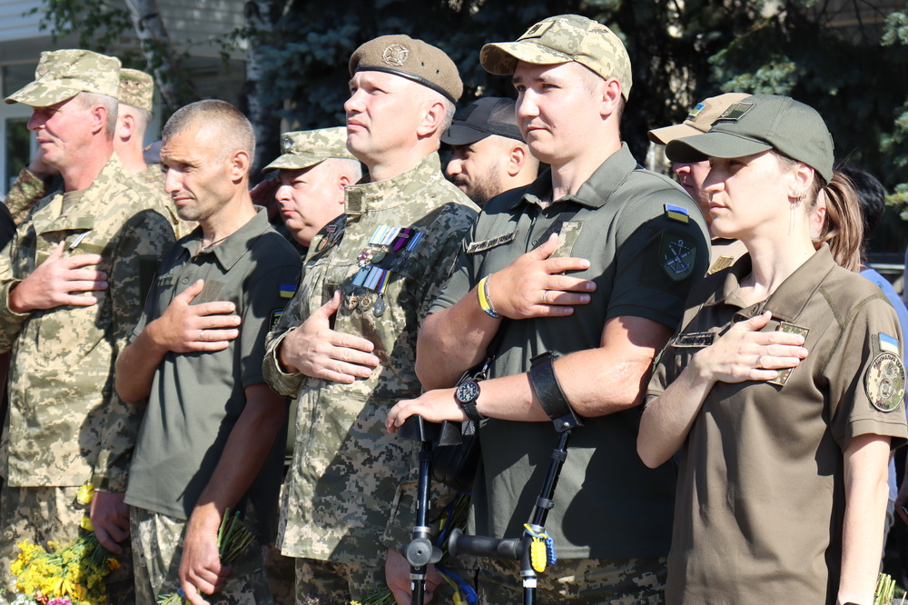
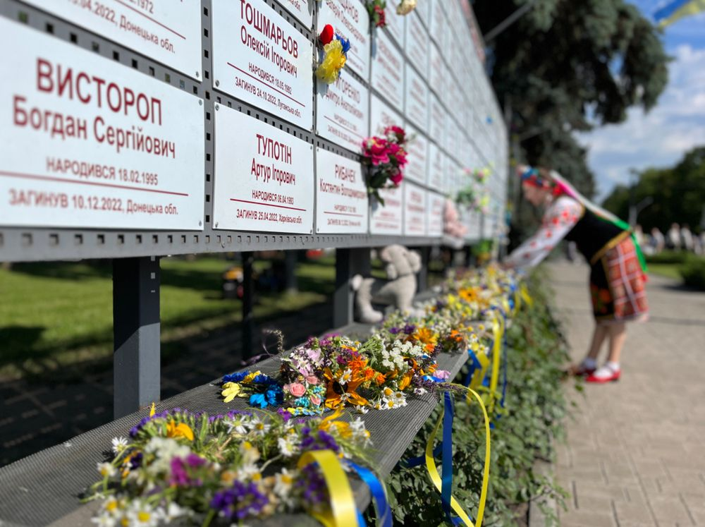
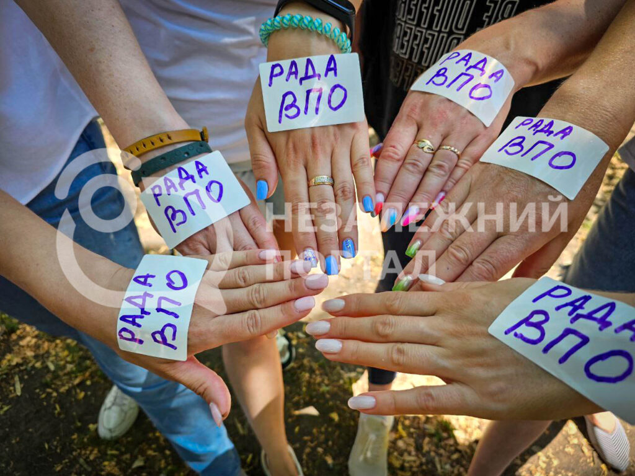
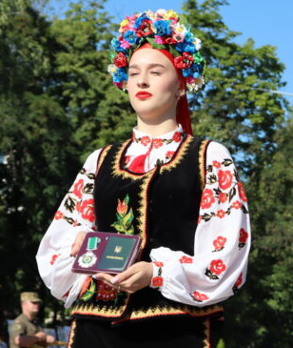
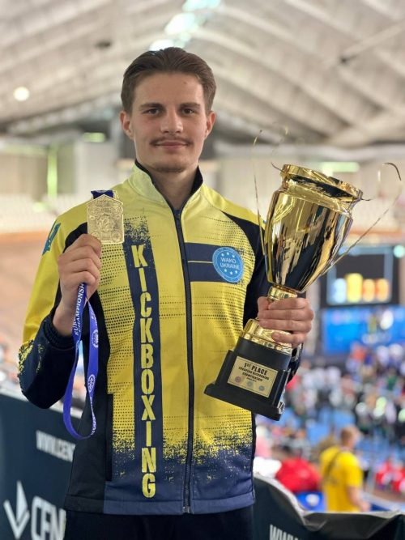
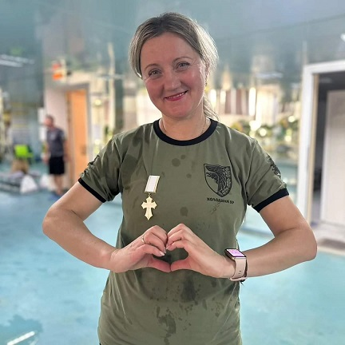
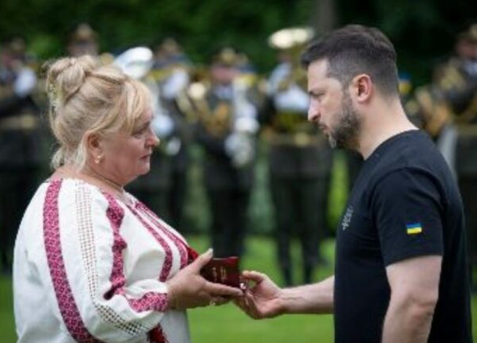
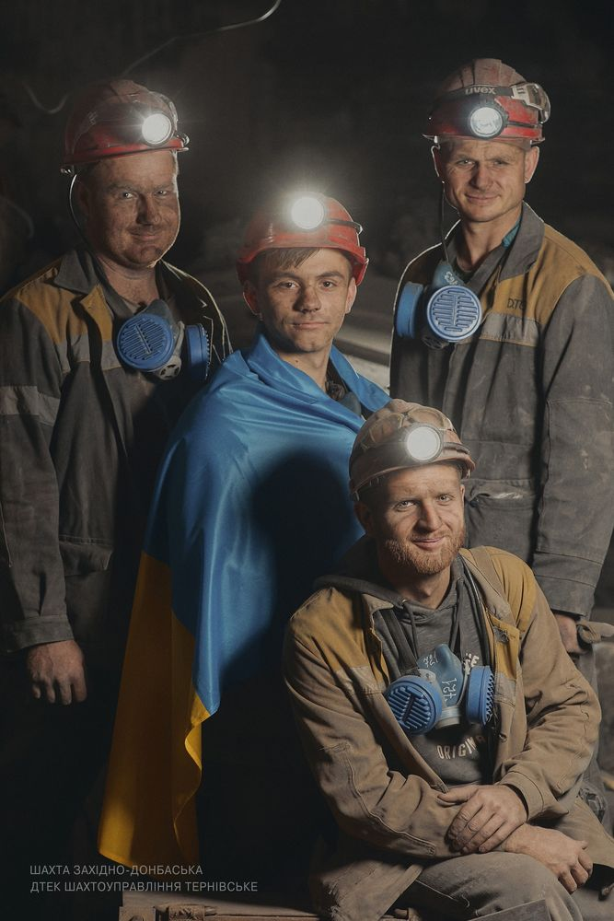
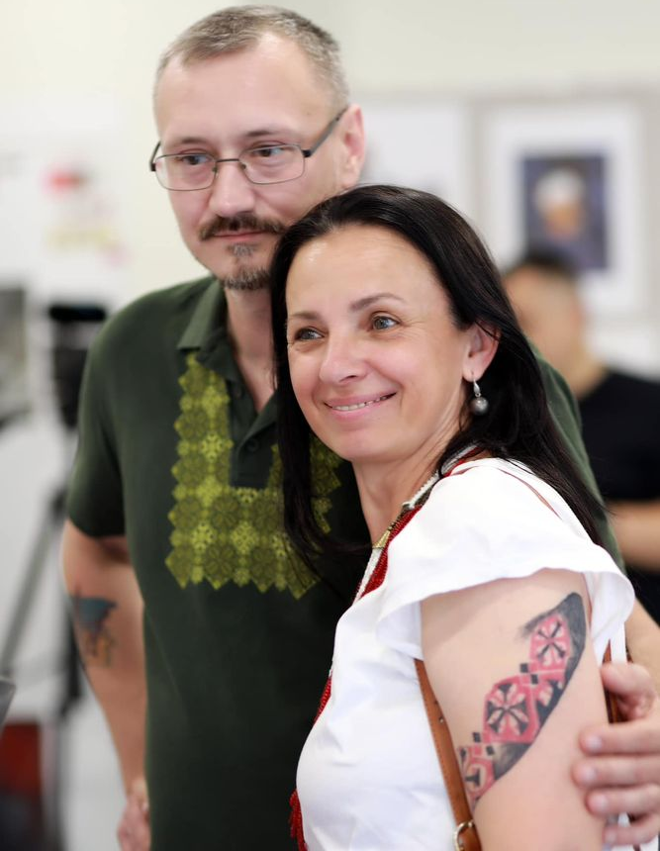
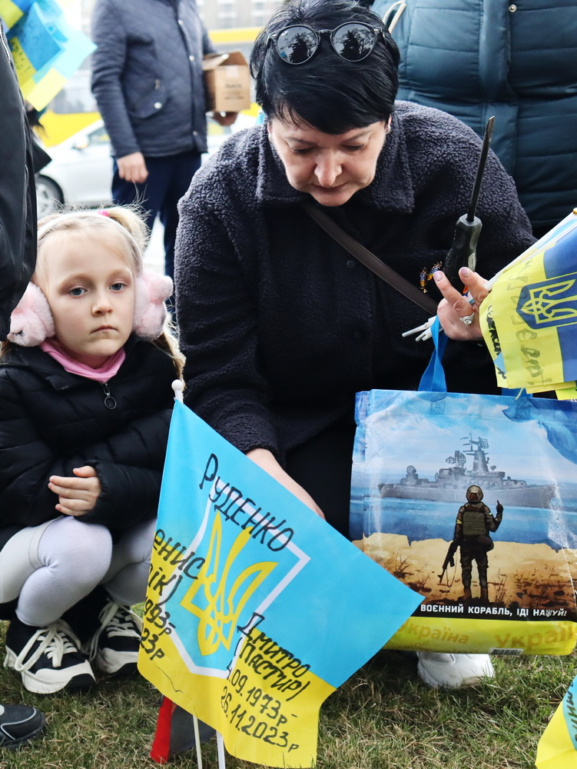
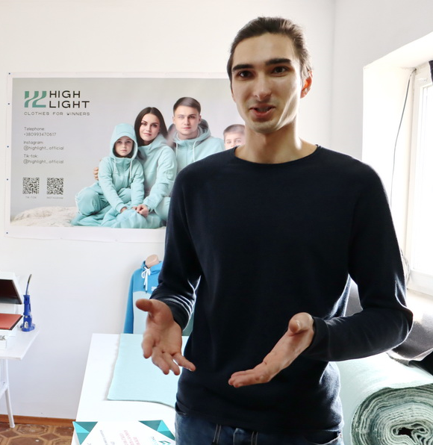
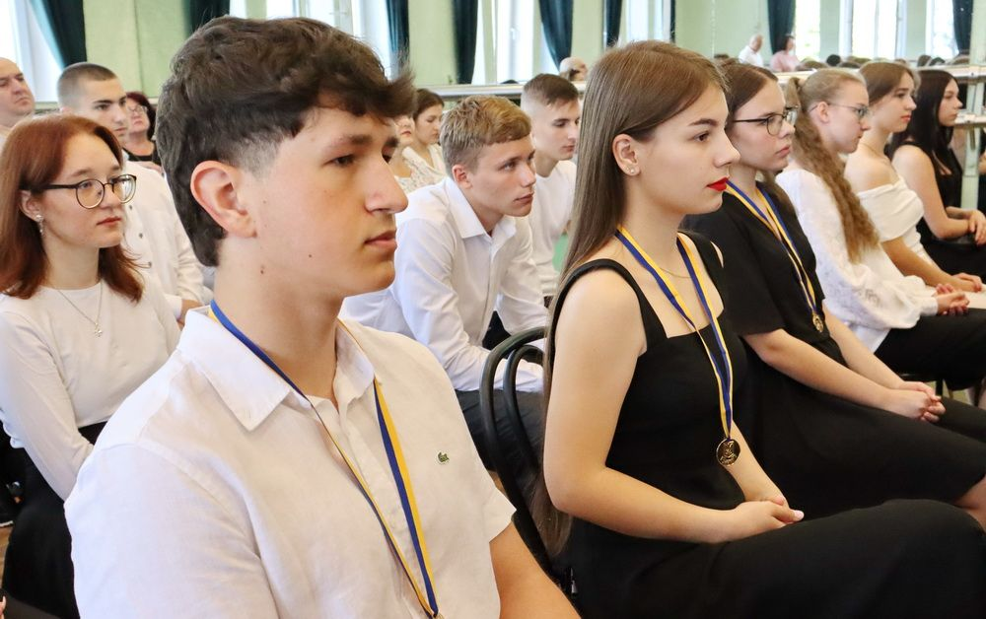
2024 рік

Slide 4
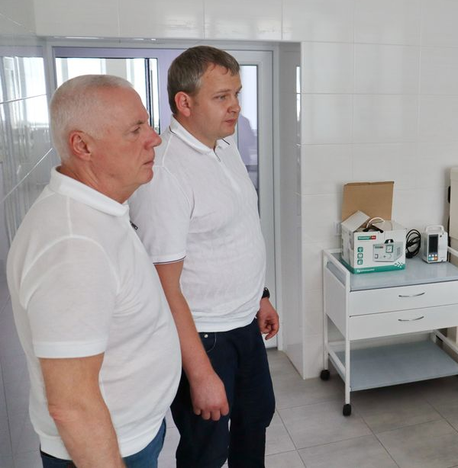
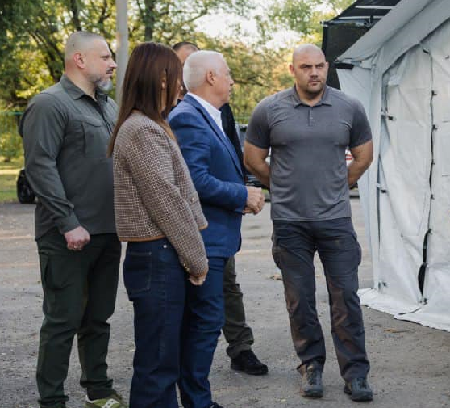
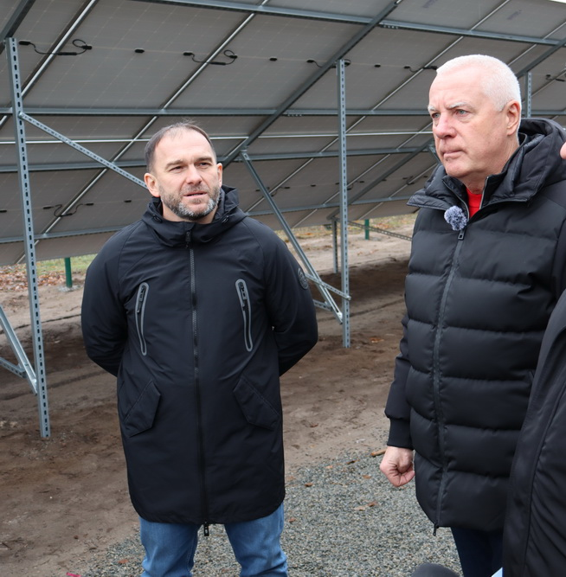
ПІДТРИМКА

Slide 5

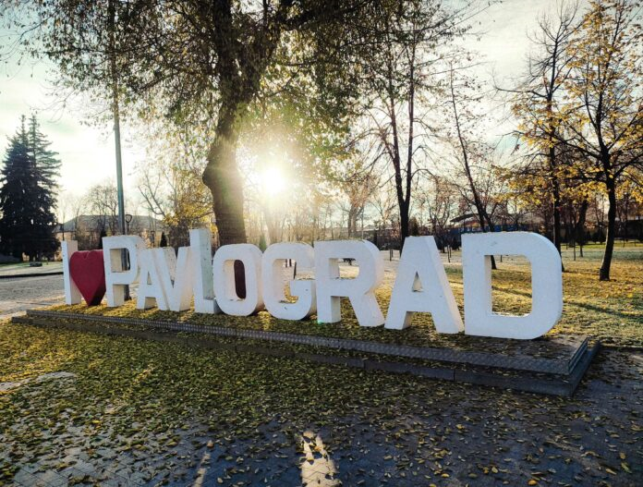

Slide 6
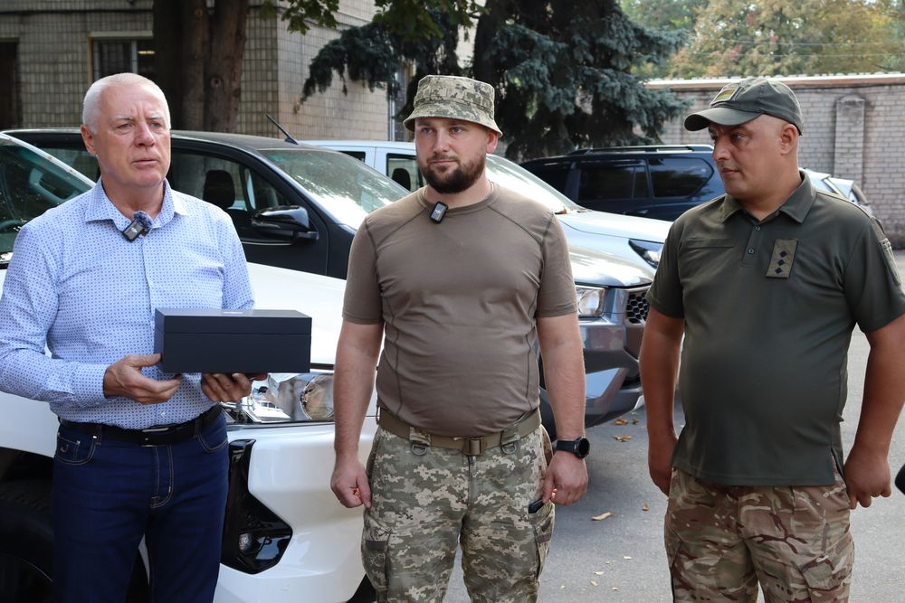
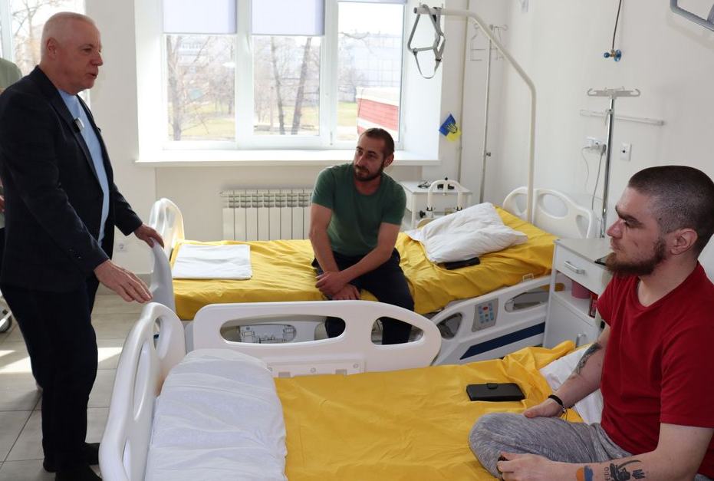
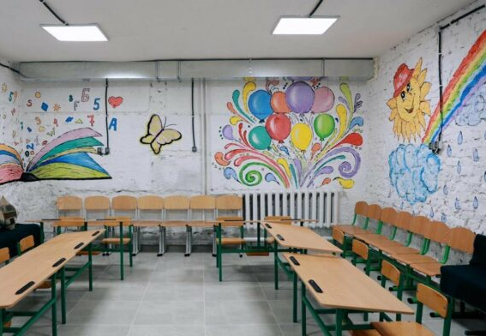
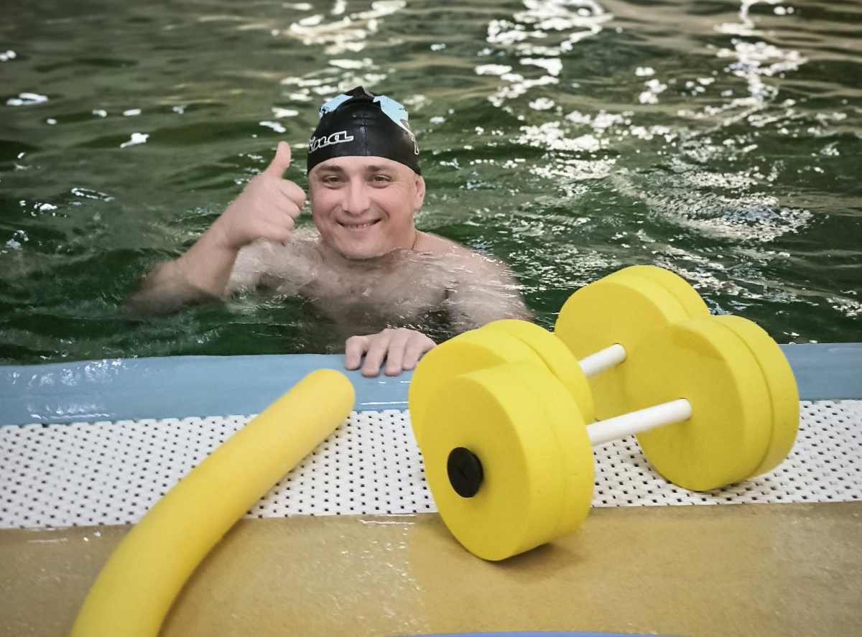
2024
Сприяння
Забезпечення
Підтримка
Запобігання
Захист

Slide 7
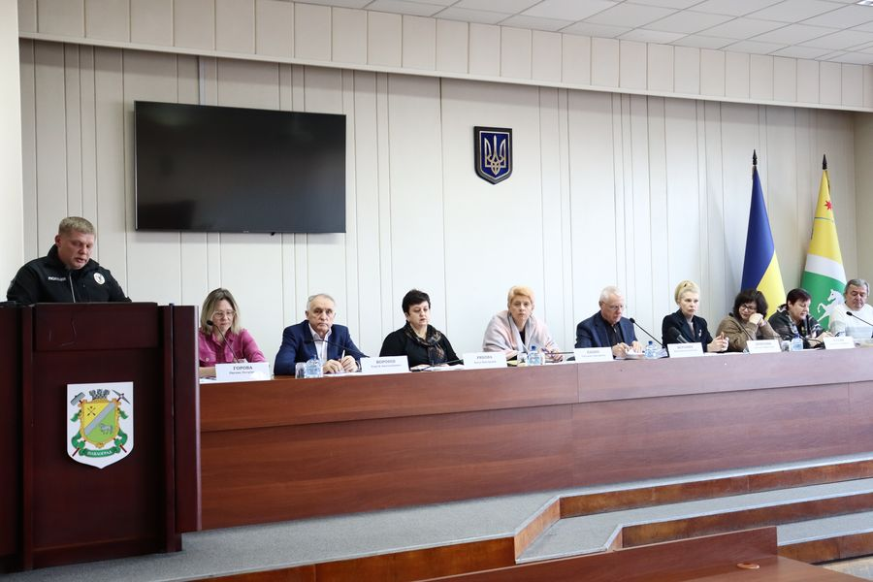
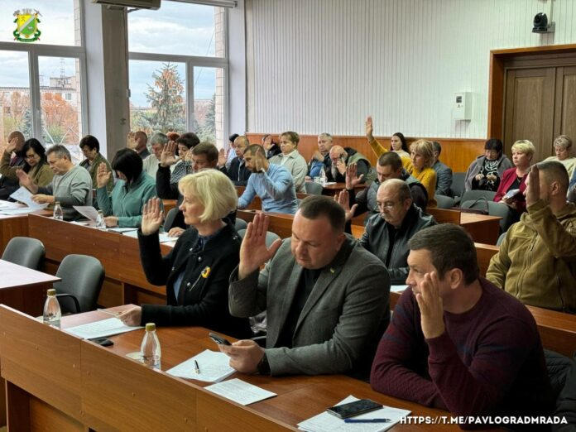
Вирішення нагальних питань
Відбулося 52 засідань виконкому,
Прийнято 1947 рішення виконкому,
1818 розпорядження міського голови
Проведено 12 сесій міської ради
Прийнято 532 рішень міської ради міської ради

Slide 8
Пріоритетні напрямки використання коштів бюджету у 2023-2024 роках, млн.грн.

Slide 9
Доходи бюджету за 2023-2024 роки млн.грн.
  2024 рік:
  План-1380,6
  Факт -1529,9
+149,3 (10,8%)

Slide 10
Структура бюджету за 2024 рік, млн.грн.
Власні надходження загального фонду
2023 рік – 1021,4 млн.грн.
2024 рік – 1075,1 млн.грн.
+53,7 млн.грн.

Slide 11
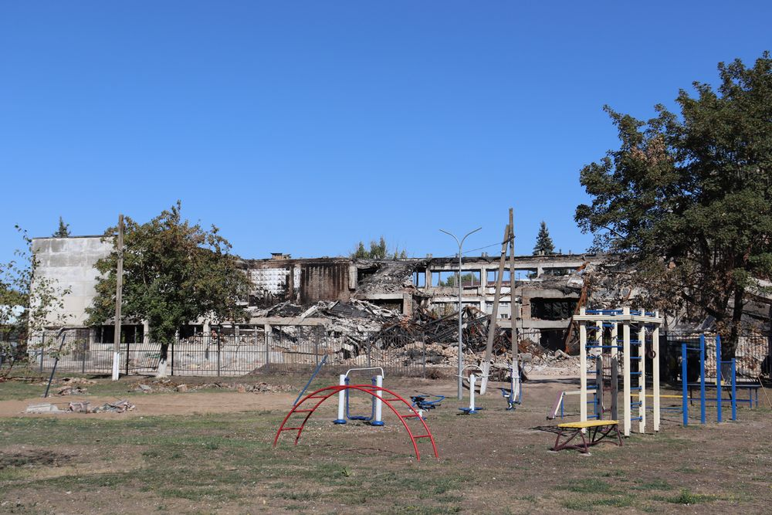
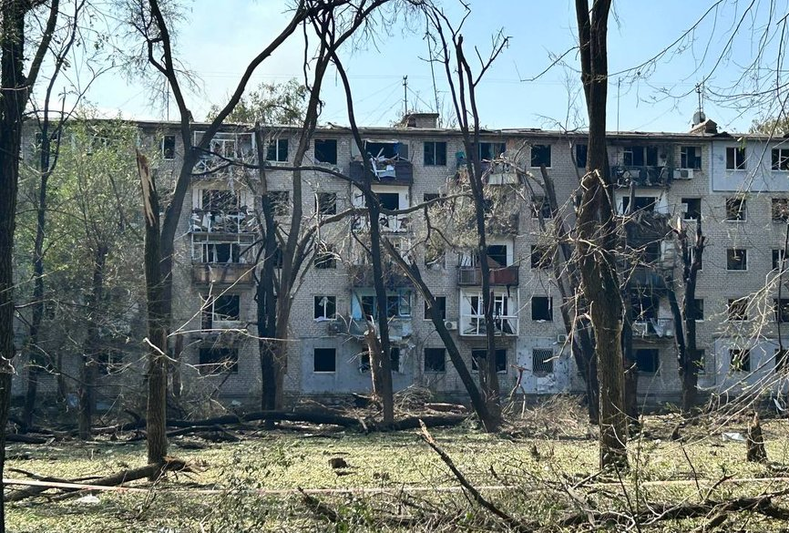
Наслідки ракетних обстрілів
4 загиблих та 64 травмованих.
Пошкоджено 65 об’єктів:
37 багатоповерхових житлових будинків;
11 приватних житлових будинків;
8 об’єктів соціальної інфраструктури;
6 підприємств;
27 магазинів;
37 легкових автомобілів.

Slide 12
Видатки на безпеку та підтримку ЗСУ, млн.грн.

Slide 13
Видатки на облаштування найпростіших укриттів, млн.грн.

Slide 14
Видатки з резервного фонду на ліквідацію наслідків ракетних ударів, млн.грн.

Slide 15
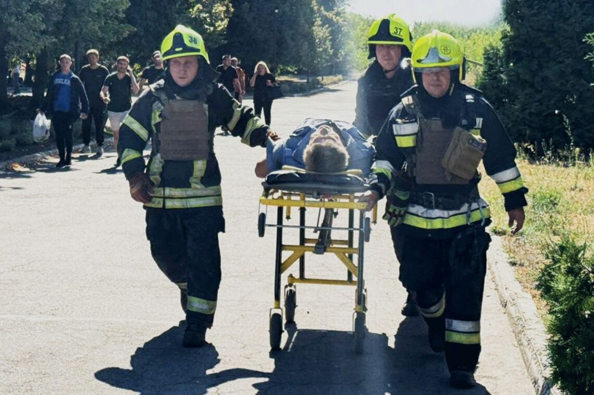
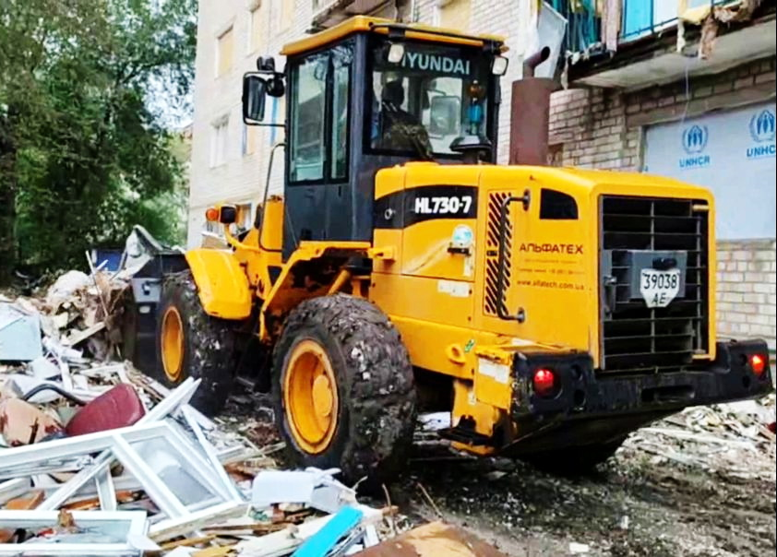
ПІДТРИМКА
Державна служба з надзвичайних ситуацій
Комунальне підприємство “Затишне місто”

Slide 16
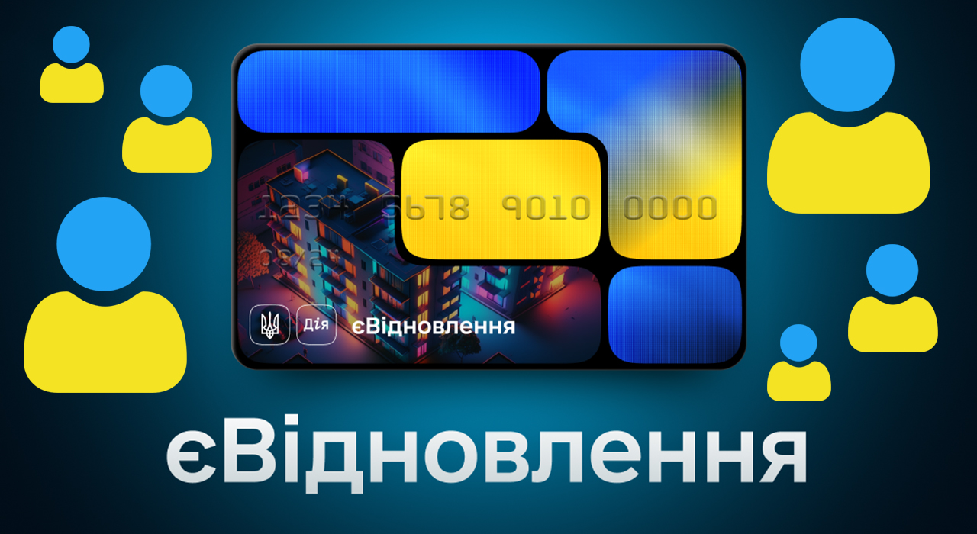





ПІДТРИМКА
500 жителів отримало компенсацію
2,5 тис. заяв власників житлових приміщень
28,6 млн.грн. сума отриманной компенсації
2,99 млн.грн. сума нарахованої компенсації витрат
40 приватних будинків,
7 садиб, 440 квартир
165 перевірок факту розміщення ВПО, ідентифікації осіб

Slide 17
ВИДАТКИ 2024

Slide 18
ВИДАТКИ 2024

Slide 19

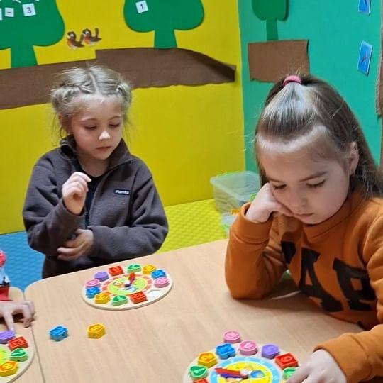
ОСВІТА
16 закладів загальної середньої освіти
11113 учнів, в тому числі
14 закладів дошкільної освіти
830 діти переселенців
3 заклади позашкільної освіти

Slide 20
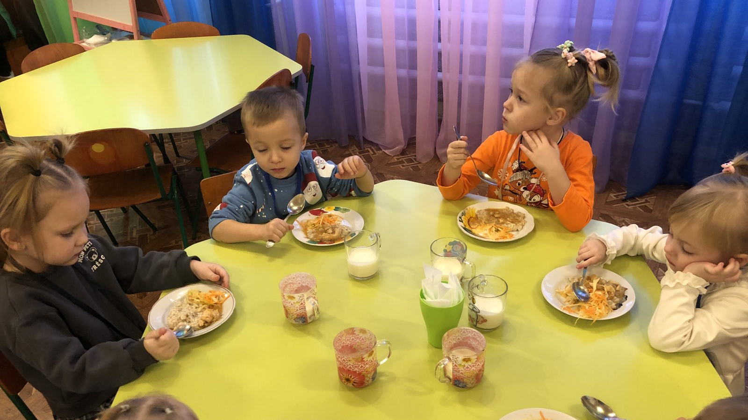
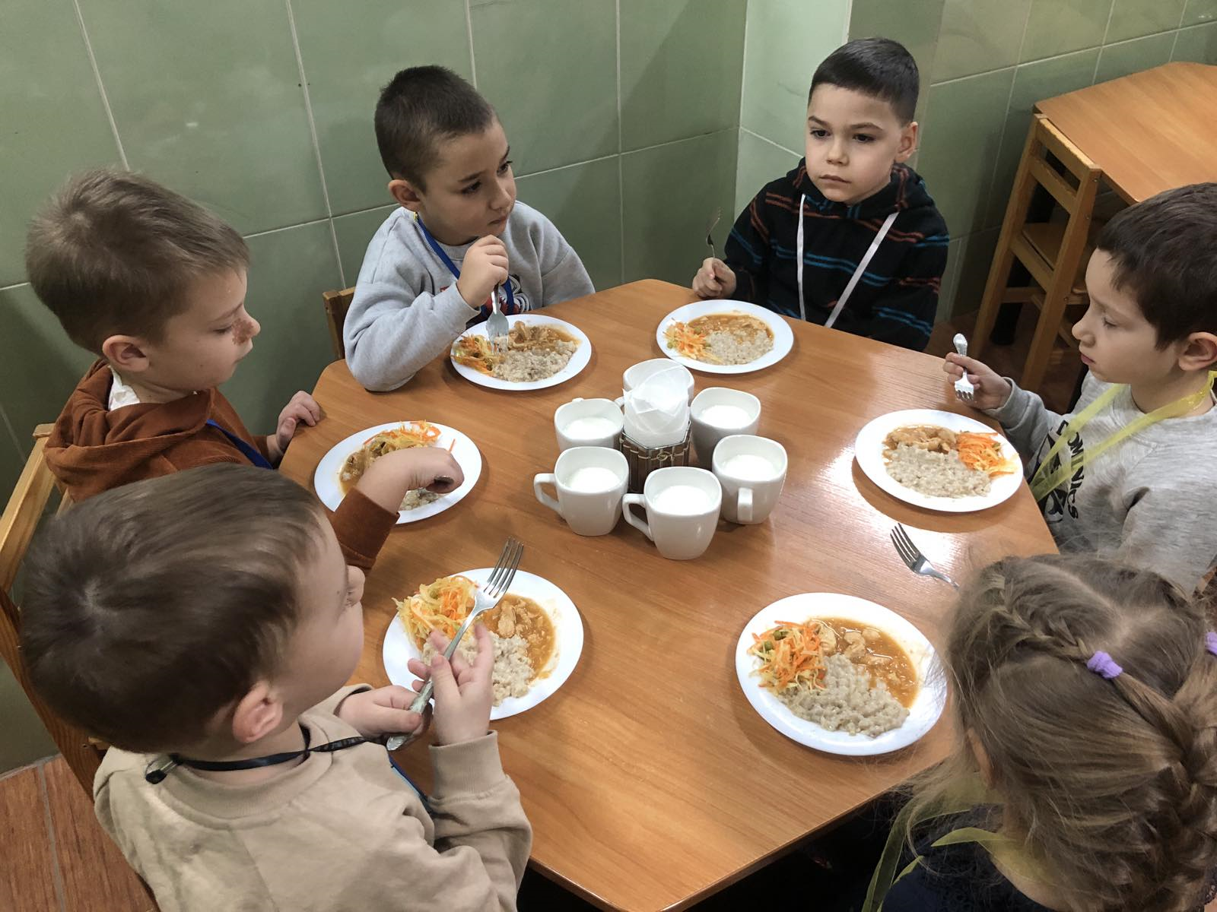
ОСВІТА
5 закладів дошкільної освіти працюють в режимі груп короткотривалого перебування в дві зміни з організацією гарячого харчування.
учнів 1-4 класів забезпечено одноразовим гарячим харчуванням.
1,9 млн. грн. (37% від потреби)- державний бюджет,
3,3 млн. грн. (63% від потреби)- міський бюджет

Slide 21
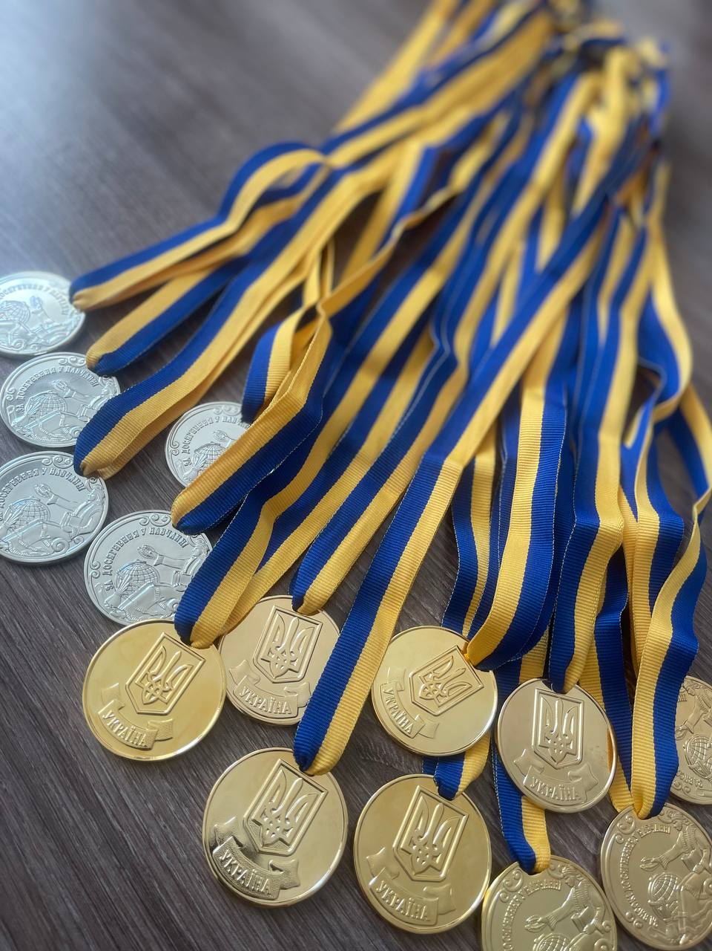
ОСВІТА
600 учнів показали високий результат у навчанні, а найкращі з них отримали:
42 – золотих медалі;
10 – срібних;
66 дев’ятикласників отримали свідоцтво з відзнакою;
32 – учня переможці Всеукраїнських олімпіад.
450 - перемог у творчих конкурсах різного рівня здобули вихованці закладів позашкільної освіти.

Slide 22
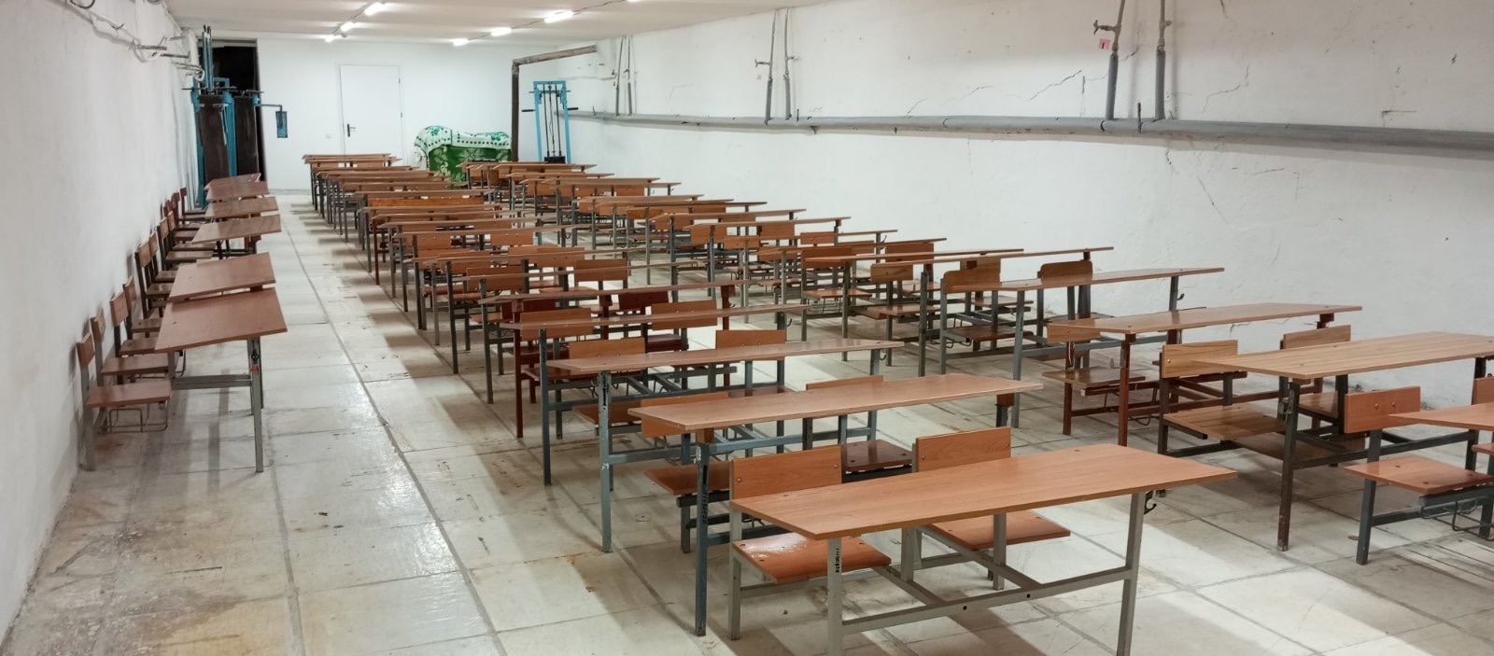
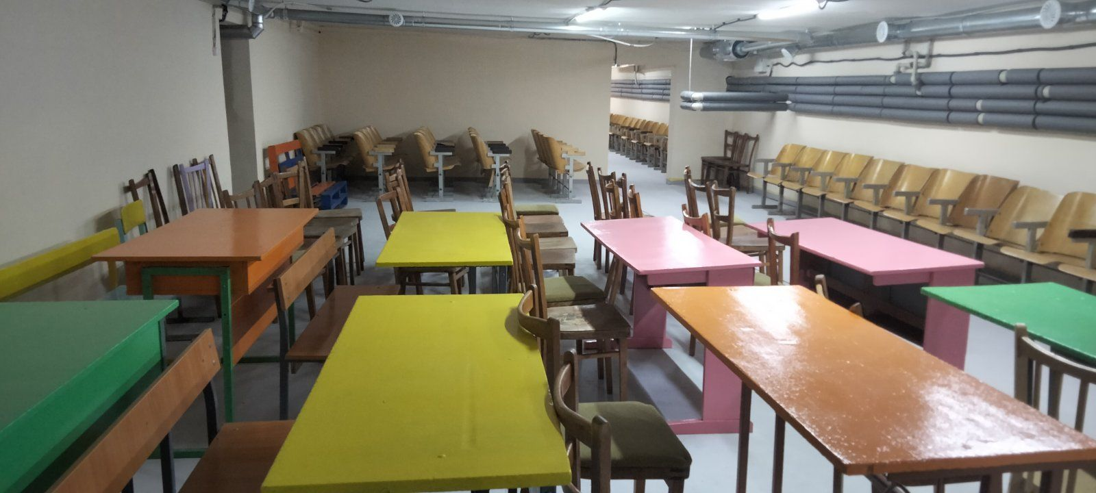
50% закладів освіти
забезпечені найпростішими укриттями
41,3 млн.грн на облаштування та капітальні ремонти найпростіших укриттів в:
Ліцеях №№ 1,5, 7,12,17,19,
Павлоградському міському ліцеї,
Гімназіях №№ 1,4,20,
Закладах дошкільної освіти №№ 2, 5, 28,
Центрі позашкільної роботи.

Slide 23

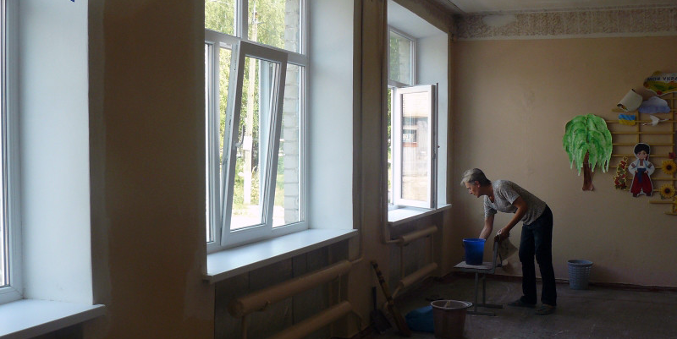
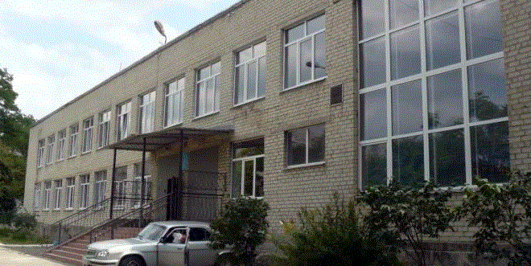
ОСВІТА
Норвегія
444,6 тис. грн
Гімназія № 4 - замінено 31 пошкоджене вікно.
Створено "Клас безпеки”
Облаштовано приміщення найпростішого укриття

Slide 24
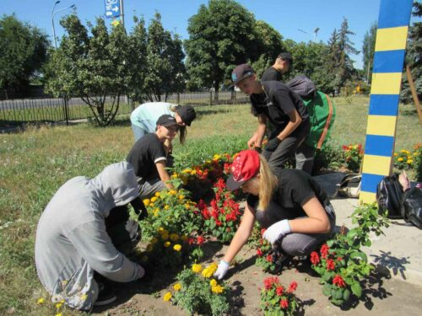
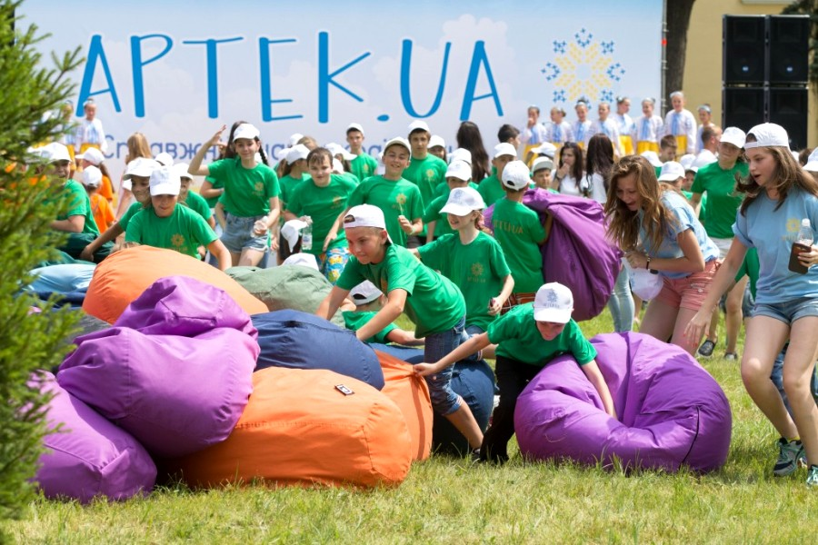
Підтримка ментального здоров’я дітей та молоді
1 млн.грн. - фонд літнього працевлаштування дітей та підлітків
1 млн.грн. - оздоровлення та відпочинок дітей, які потребують особливої соціальної уваги

Slide 25
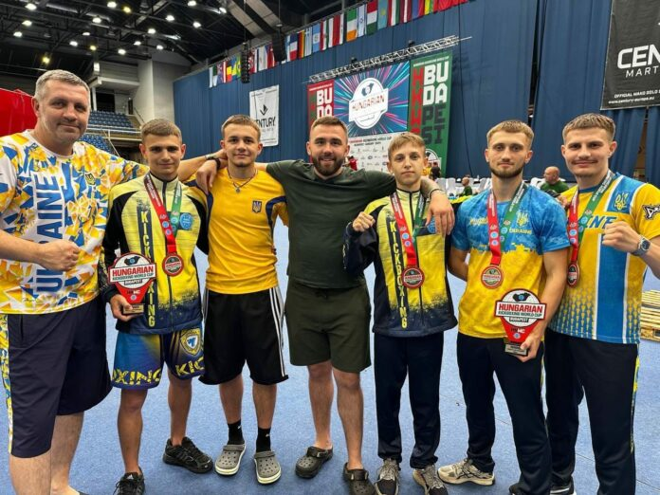
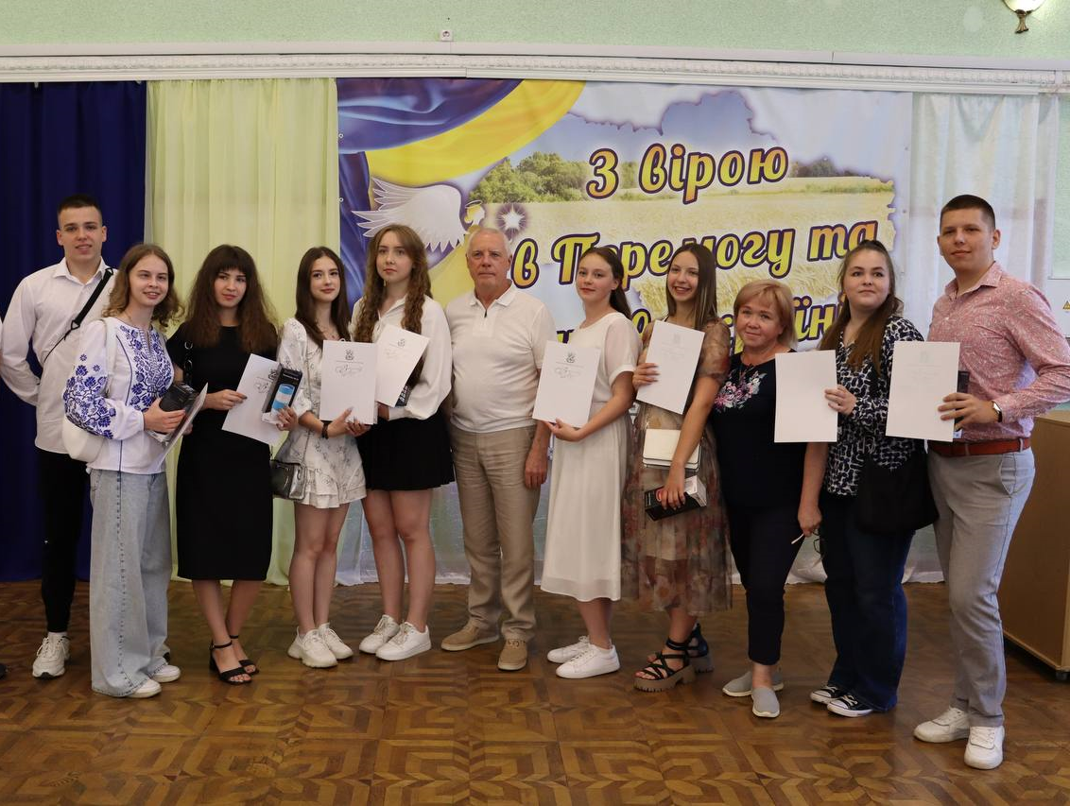
Відзнака найкращих
240 тис.грн. - стипендії 22-ум провідним спортсменам і тренерам за перемогу в Чемпіонатах та Кубках Світу
105 тис.грн. - стипендії 50-ти кращим представникам учнівської та студентської молоді

Slide 26
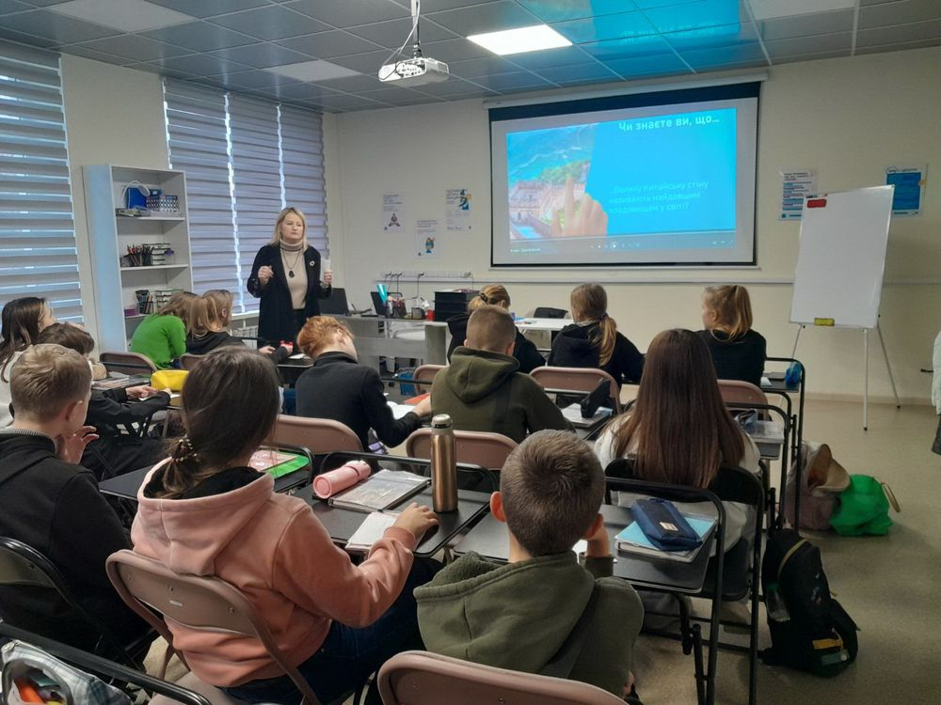
Сучасні освітні технології
Модернізація навчально-методичної бази закладів загальної середньої освіти міста.
3,2 млн.грн-дитячий фонд ООН “ЮНІСЕФ” та Міжнародний благодійний фонд "СЕЙВД.

Slide 27
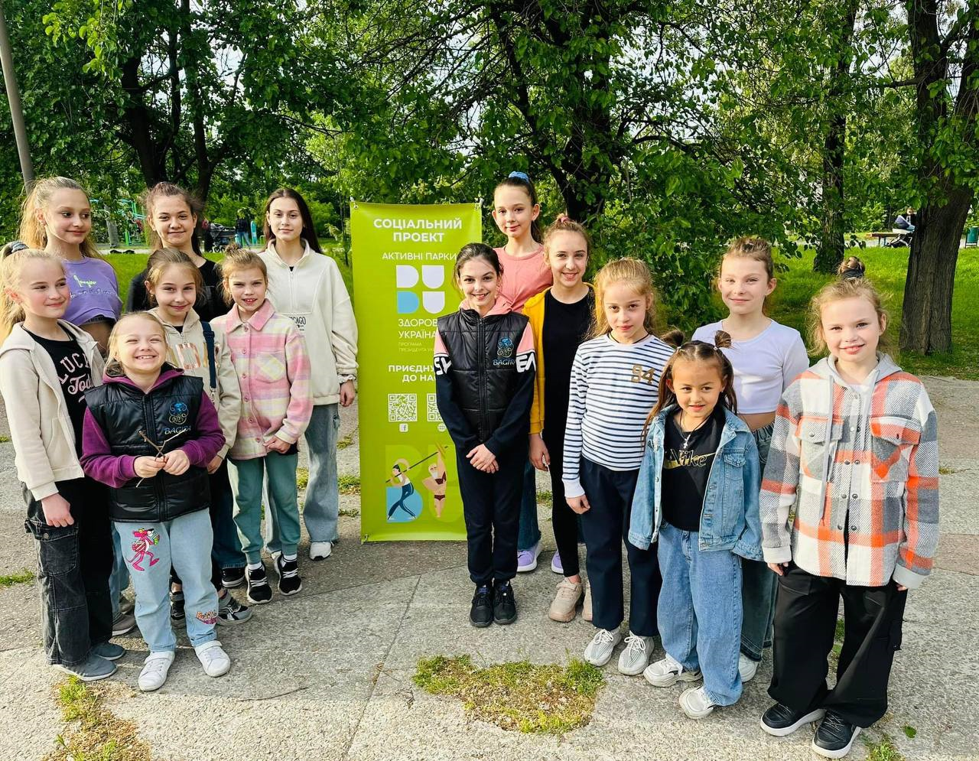
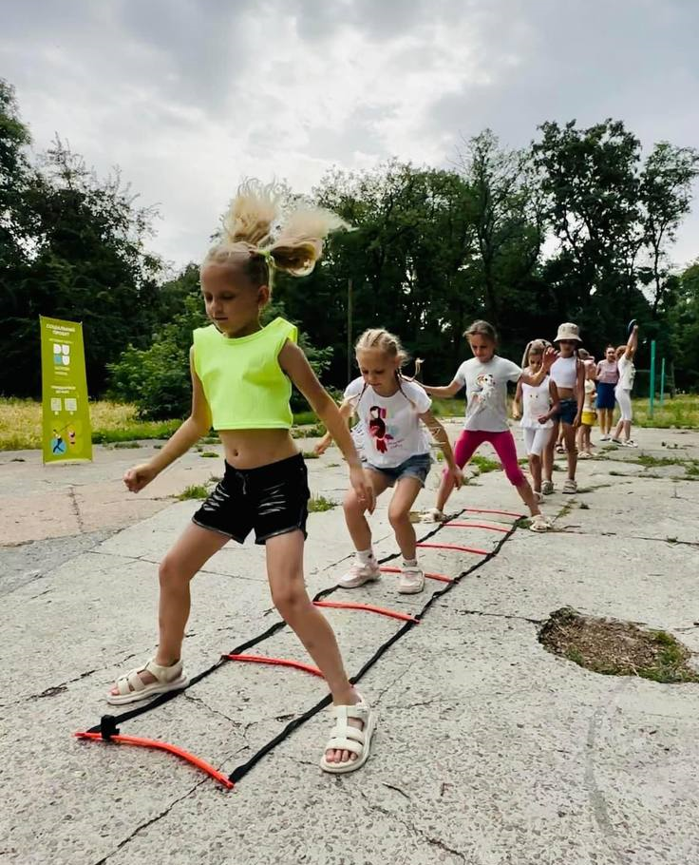
Проєкт «Активні парки – локації здорової України»

Slide 28
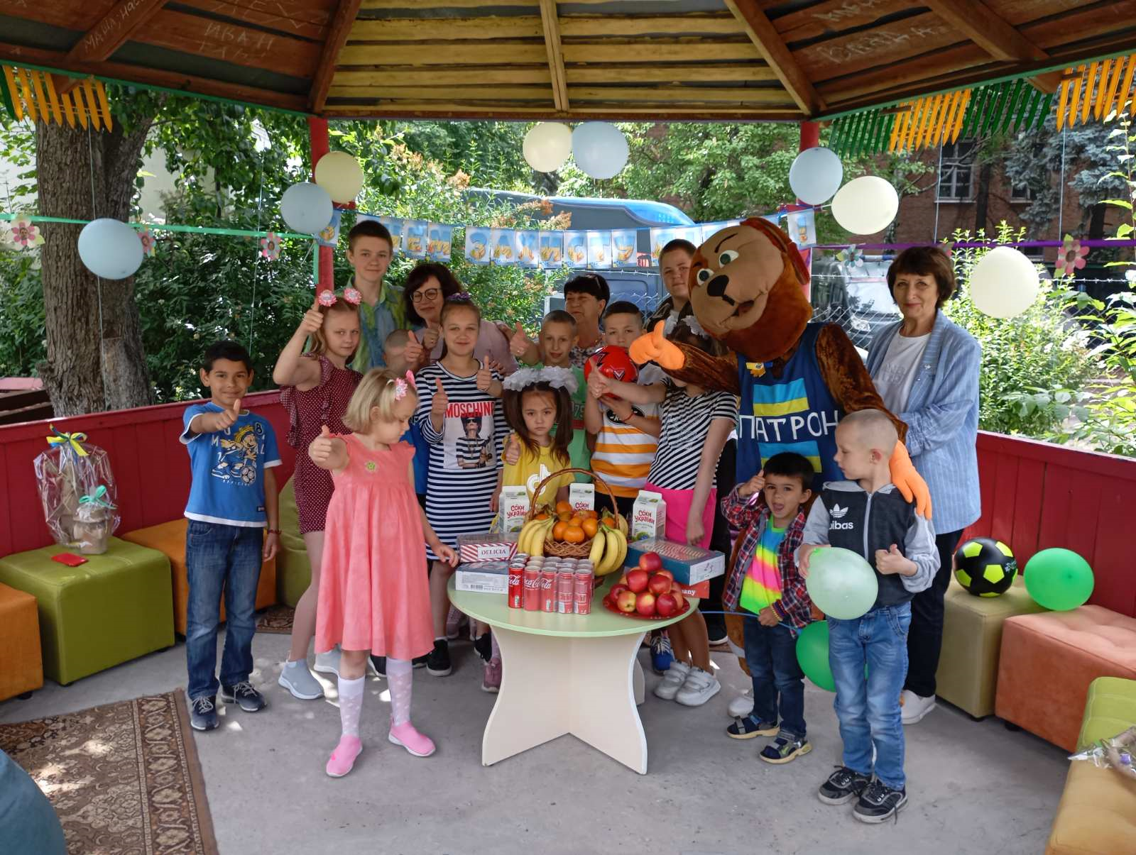
ДІТИ
3 дитячі будинки сімейного типу,
8 прийомних сімей, виховують 38 дітей,
69 усиновлених дітей,
19 дітей на вихованні в Центрі соціальної підтримки дітей “Моя родина”,
9,7 млн.грн. бюджетних коштів на утримання центру,
413 дітей постраждалих внаслідок воєнних дій, з них 170 отримали статус в 2024 році

Slide 29
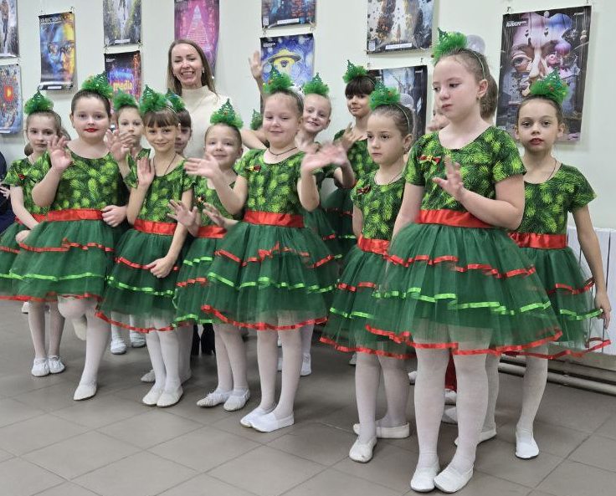
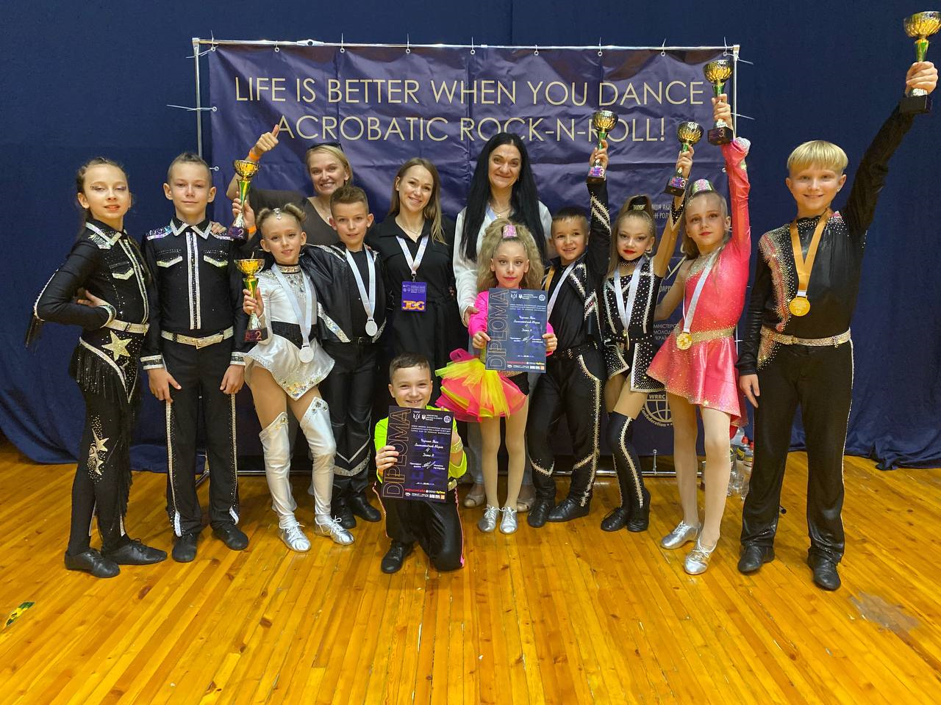
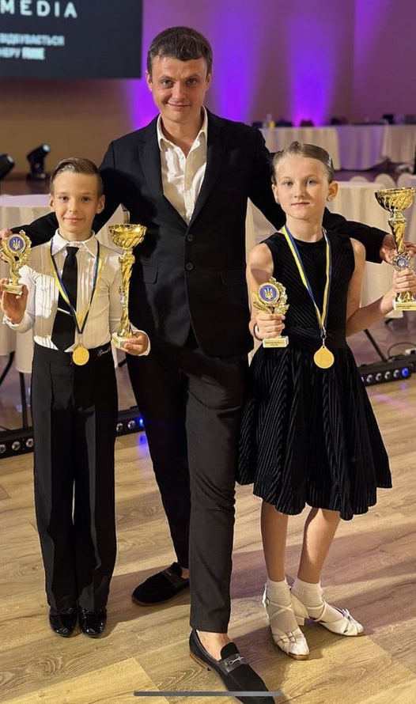
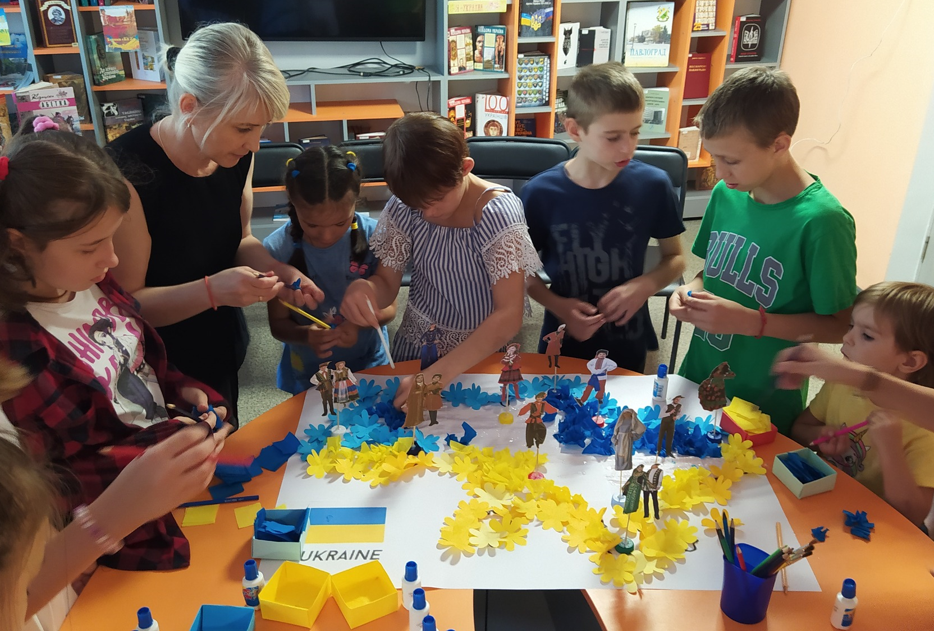



Slide 30





ОХОРОНА ЗДОРОВ’Я
79,4 млн. грн. – направлено на фінансову підтримку та матеріально-технічне оснащення лікувальних закладів міста
6,1 млн. грн. - на профілактику захворювань і протидію поширенню інфекційних хвороб

Slide 31


Лікарня інтенсивного лікування
24 пакети на медичне обслуговування на
суму 292,2 млн.грн.
Увійшла до мережі реабілітаційних центрів Дніпропетровської області.
Функціонує приймально-діагностичне відділення,
комп’ютерний томограф,
2 ангіографи,
рентгенустановки,
УЗД апарати,
магнітно-резонансний томограф потужністю 1,5 Tesla.
515 пацієнтів проліковано на стаціонарному рівні реабілітації.

Slide 32

Лікарня інтенсивного лікування
65,7 млн. грн. вартість проєкту “Ремонт хірургічного відділення”.
12,1 млн. грн. профінансовано за рік з міського бюджету на ремонтні роботи.
188 млн.грн вартість проєкту “Будівництво захисної споруди на території «Павлоградської лікарні інтенсивного лікування» .
1,5 млн. грн. – вартість проєктно-кошторисної документації

Slide 33

Перша міська лікарня
22 пакети на медичне обслуговування на суму 149,5 млн.грн.
3,8 млн.грн. на ремонтні роботи відділення військово-лікарської комісії та обладнання найпростішого укриття.
5,5 млн.грн. на енергозберігаючі вікна в акушерсько-гінекологічному відділенні.
2,8 млн. грн. на операційні столи, хірургічне, діагностичне та ендоскопічне обладнання.

Slide 34






Міжнародні партнери та донори
3,7 млн.грн. - діагностичне обладнання та розхідні матеріали, генератор для лікарні інтенсивного лікування.
4,2 млн.грн. - автомобіль, сучасне діагностичне обладнання, наркозні апарати, операційний стіл, вироби медичного призначення та розхідні матеріали, генератори для лікарні № 1.
2,3 млн.грн. - сучасне діагностичне обладнання та вироби медичного призначення, медичні меблі для первинки
10,2 млн.грн. - загальна сума залучених коштів

Slide 35

Соціальний захист окремих категорій населення
79,1 млн.грн. - спрямовано на соціальний захист окремих категорій населення, у т.ч.:
58 млн.грн. - на підтримку Захисників та Захисниць України та їх сімей;
8,1 млн.грн. - на компенсацію за пільговий проїзд окремих категорій громадян автомобільним та залізничним транспортом;
500 тис.грн. - на придбання продовольчих наборів;
398 тис.грн. - на придбання двох гусеничних підйомників для маломобільних осіб;
883,5 тис.грн. - на ремонт відділення адресної натуральної допомоги терцентру;
163 тис.грн. - на обладнання та меблі завдяки співпраці місцевої влади з організацією HelpAge International.

Slide 36


Внутрішньо переміщені особи
19720 осіб - прибули з місць проведення бойових дій в пошуках прихистку.
15054 осіб - прибули з початку повномасштабного вторгнення.
Користується всіма пільгами, що і мешканці нашої громади.

Slide 37

Житло для внутрішньо переміщених осіб
Реконструкція гуртожитку № 9/2 на вул.Промислова.
Загальна кошторисна вартість проєкту 165 млн. 216,6 тис.грн.

Slide 38


Slide 39



Реабілітація ветеранів
Лікувальна гімнастика
Залучення до проєкту «Титани UA»
Заходи з національно - патріотичного виховання молоді

Slide 40

Центр для постраждалих від гендерного насильства
Громада Павлограда єдина у Дніпропетровській області, де діє програма для кривдників в рамках проекту «Міста і громади, вільні від домашнього насильства».
775 осіб звернулось з повідомленням про вчинення домашнього насильства.

Slide 41









Slide 42


Slide 43
Фінансова підтримка комунальних підприємств міста – 117,2 млн.грн.
№ | Назва | Сума підтримки
1 | КП«Павлоградводоканал» | 54,1 млн. грн.
2 | КП «Павлоградтеплоенерго» | 41,8 млн. грн.
3 | КП «Павлоградтрансенерго» | 5,8 млн. грн.
4 | КП «Затишне місто» | 3.9 млн. грн.
5 | КП «Управління ринками» | 200 тис.грн.
6 | КП «Павлоград Світло» | 100 тис.грн.

Slide 44


Грантова допомога на проєкти
Загальна вартість отриманої благодійної допомоги склала майже 80 млн.грн.:
від UNICEF – 22 млн. 228 тис.грн.;
від USAID – 51 млн. 927,5 тис.грн.;
від HELP – 5 млн.105,7 тис.грн.

Slide 45

Проблеми комунальних підприємств
Борг населення 378,8 млн.грн.
Борг КП за електроенергію
500 млн.грн.
КП “Павлоградтеплоенерго”- 278,2 млн.грн.
КП “Павлоградводоканал”- 100,1млн.грн.
КП “Павлоградтеплоенерго”- 487 млн.грн.
КП “Павлоградводоканал”- 17млн.грн.

Slide 46



Якісна питна вода
Розроблено проєкт Реконструкції 1-ї черги Павлоградського водозабору.
Відновлено роботу чотирьох свердловин.
Видобуток - 1500-1800 м³ води на добу.
Має можливість до 4,5тис.м³ питної води раз на 3-4 доби.

Slide 47



КП «Затишне місто»
Роботи по програмі “Місто без окраїн”
утримання доріг,
озеленення та благоустрій міста,
санітарне прибирання територій,
вивезення сміття
обрізки дерев
Робота з безпритульними тваринами
Взято на перетримку – 332 тварини
Передано в добрі руки – 80 тварин

Slide 48
Видатки на житлово-комунальне і дорожнє господарство, 189,7 млн.грн.

Slide 49
Ремонтні роботи проведені на 51 вулиці:
вул. Будівельна, вул. Берегова, проїзд від вул. Богуна Івана до вул. Миколи Лисенка,
вул.Виноградна (від буд. № 8 до буд. № 24), вул. Водопровідна, вул. Відродження, вул. Валерія Лобановського (тротуарна доріжка), вул. Вокзальна, проїзд від вул. Відродження до вул. Західнодонбаська, вул. Ганни Світличної, вул. Героїв-рятувальників, вул. Дмитра Бочарникова, вул. Дніпровська, проїзд вздовж будинків № 117, 119, 121 на вул. Дніпровська, вул. Дмитра Яворницького (від буд. №203 до буд. № 173), вул.Європейська, вул. Івана Сірка, вул. Івана Мазепи, вул. Ігоря Плосконоса, вул. Івана Богуна, вул.Леоніда Каденюка, вул. Луганська,
вул. Михайла Грушевського,
вул. Миру,
проїзд від вул. Милосердова Володимира до вул. Леоніда Каденюка,
вул. Нова (від вул. Кравченка до пров. Новий),
вул. Новоселицька,
вул. Незалежності (улаштування заїзної кишені),
вул. Озерна (від вул. Центральна до вул. Полтавська),
вул. Полтавська,
вул. Поштова,
вул. Підгірна,
вул. Рєпіна (від вул. Успенська до вул.Центральна),
вул. Сумська,
вул. Сергія Корольова,
вул.Тимофіївська,
вул. Хуторська (від буд. №54 до кінцевої зупинки автобусів),
вул.Харківська(виправлення профілю) проїзду в районі будинків вул.Харківська, 106, 114,
вул. Черешнева,
вул. Шевченка (від вул. Центральна до вул. Полтавська),
проїзд від вул. Щастя до вул. Хуторська.

Slide 50


Полігоні твердих побутових відходів
З міського бюджету КП «Затишне місто» виділено 5,5 млн. грн., з них:
1,5 млн.грн.- на придбання сипучих матерів;
1 млн.грн. - на транспортні послуги з перевезення матеріалів для пересипки полігону;
3 млн.грн. - на оплату транспортних послуг необхідної спеціалізованої техніки.
У 2025 році заплановано розробку проєктно - кошторисної документації на укриття старого полігону та будівництво нового.

Slide 51


КП «Павлоград-Світло»
Впроваджена система диспетчеризації
600 багатопотужних світильників замінено на енергоефективні світлодіодні
На 40 вулицях міста замінено повітряну лінію на самоізольований несущий провід

Slide 52



Реалізація проектів та виготовлення проєктно – кошторисної документації
З резервного фонду бюджету спрямовано 9,2 млн. грн. в т.ч. на:
1,4 млн.грн.- заходи з благоустрою міста,
1,5 млн грн. - блоки безперебійного живлення для забезпечення роботи світлофорних об'єктів.
Виготовлення ПКД:
1,6 млн. грн.- будівництва полігону ТПВ;
0,7 млн. грн.- реконструкції споруди цивільного захисту на вул. Героїв України 2б;
0,9 млн. грн.- капітального ремонту та реконструкції доріг;
1 млн. грн.- капітального ремонту шляхопроводу на перетині з залізницею Покровськ - Павлоград 1;
1 млн. грн. - реконструкції шляхопроводу через залізничні колії на селище18 Вересня;
400 тис. грн. - реконструкції світлофорного об`єкту на перехресті вул. Дніпровська - вул. Полтавська.

Slide 53





Slide 54
Для збереження життя і здоров’я людей
Пункти незламності міста Павлоград
№ | Назва | Адреса
1 | Гімназія № 2 з дошкільним відділенням | вул. Полтавська, 148
2 | Гімназія № 3 | вул. Соборна, 3
3 | Ліцей № 12 | вул. Дніпровська, 243
4 | Заклад дошкільної освіти № 16 «Світлячок» | вул. Світличної Ганни, 58
5 | ПНЗ «Дитячо-юнацька спортивна школа» ПМР | вул. Соборна, 56
6 | КБУ «Міський культурно-дозвільницький центр» | вул. Дніпровська, 77б
7 | КБУ «Міський культурно-дозвільницький центр» | вул. Полтавська, 96
8 | Філія «ВТП «Павлоградвантажтранс» ПрАТ «ДТЕК ПВ» | вул. Дніпровська, 213/4
9 | Філія "Павлоградська автобаза" ПрАТ «ДТЕК ПВ» | вул. Тернівська, 25

Slide 55



Безпечний дім – безпечне місто
174 камери відеоспостереження встановлені та працюють в місті
12 шаф задля безперебійної роботи світлофорів під час відключення електроенергії
«Безпечний дім – безпечне місто» :
16 камер зовнішнього відеоспостереження за підтримки ПРООН;
20 камер за рахунок місцевого бюджету, з них 6 камер номерних загальною вартістю551 тис.грн.
.
«Безпечна Дніпровська»:
4 системи електронного табло контролю швидкості;
1 шафа резервного живлення;
10 дорожніх світлодіодних знаків;
2 камери відео спостереження.

Slide 56



Транспорт
Запроваджено систему «Єдиного паркувального простору».
За поточний рік виписано штрафів на суму 558 тис.грн.
на 5 громадських зупинках встановлені інформаційні табло, з камерами відеоспостереження, кнопками виклику поліції.
Встановлення відбулося за грантові кошти донорських організацій.

Slide 57







промисловість

Slide 58



11-й конкурс бізнес-проєктів на підтримку молодіжного підприємництва
Сума грантів- 166,3 тис.грн
2 переможця:
«Агенція дитячих свят «Baby Happy»-
бізнес-ідея Анастасії Асіної
Подологічний кабінет “Podozona”-
бізнес-ідеї Еліни Задвернюк

Slide 59


Центр ділової активності та громадських ініціатив «ІдеЯ»

Slide 60













Співпраця з міжнародними донорами
ПРООН
УФСІ
U-LEAD
USAID
Асоціація Євроміст «Eurocities»
«United for Ukraine»
«Асоціація міст України»
Cities4Cities/United4Ukraine
SKEW (Міста у єдиному світі)
ГО «Асоціація енергетичних аудиторів»
Міністерством розвитку громад, територій та інфраструктури України
ІСАР Єднання
«Міжнародним благодійним фондом «СЕЙВД»
відокремленим підрозділом Хелп-Хільфе ЦУР ЗЕЛЬБСТХІЛЬФЕ Е.Ф. в Україні.

Slide 61








Співпраця з міжнародними муніципалітетами
ПЛАТФОРМИ:
МІЖНАРОДНІ МУНІЦИПАЛІТЕТИ:
Німеччина
Чехія
Словаччина
Норвегія
Італія
Швейцарія
Швеція

Slide 62



Інвестиційна діяльність
Програма з питань інвестиційної
та грантової політики - 722,8 тис.грн
Дослідження, профайл міста
Нові маркетингові інструменти
Співпраця з бізнесом та донорами
Розвиток людського капіталу
Регіональний форум
ДУМАТИ ЯК ІНВЕСТОР

Slide 63

Економія бюджетних коштів
Проведення тендерів через електронну систему «Прозоро»
1027 закупівель оголошено
на 1,1 млрд. грн.
744 закупівель завершено
на 809,9 млн.грн.
На 745,3 млн.грн укладено договорів
64,6 млн.грн. (8%)- економія
Щорічна економія 8-10 % бюджетних коштів

Slide 64




Інструменти електронної демократії
сайт Павлоградської
міської ради
Павлоградська телерадіокомпанія
6000 - до виконавчого комітету
2000- на «Гарячу лінію”
20000 – на Єдиний
диспетчерський центр

Slide 65


Цифровізації та провадження інноваційних рішень
Впроваджено цифрові інструменти у освітній, медичній, соціальній та фінансовій сферах.
Використовуються просторове планування та цифровий кадастр, електронне урядування, електронний документообіг.
Павлоградська міська громада увійшла до ТОП-100 лідерів цифрової трансформації України.

Slide 66


Центр надання адміністративних послуг.
Впровадження нових сервісних послуг МВС України:
заміна водійських посвідчень,
реєстрація транспортних засобів.
Незабаром доступними для громадян стануть паспортні послуги.
671 тис.грн.- придбання робочої паспортної станції та системи захисту.

Slide 67







Підписання меморандуму

Slide 68



Громадськість міста
ГРОМАДСЬКА РАДА
РАДА з
питань ВПО
МОЛОДІЖНА РАДА

Slide 69

Бюджет на 2025 рік

Slide 70





Slide 71




ВІРИМО В УКРАЇНУ!
Місто Павлоград, вул. Соборна, 95
Виконавчий комітет Павлоградської міської ради
тел: (0563)-20-60-33
e-mail: info@pavlogradmrada.dp.gov.ua

